Slide 1
Campeonato de España de Triatlón Media Distancia
Bilbao 2020

Slide 2
Piensa que …
Debes mantener la distancia interpersonal
Debes hacer uso siempre de la mascarilla
Debes minimizar los contactos
Debes mantener siempre la educación y respeto
Debes ser autosuficiente
Debes hacer uso con frecuencia del gel hidroalcohólico

Slide 3
Horarios / Entrega de dorsales
Viernes día 25 - Entrega de dorsales (Importante – debido a las previsiones meteorológicas, se cambia el lugar de la propia sede de competición al Palacio Euskalduna, que está al lado de la sede):
Dorsales 1 a 143: 15:00h a 20:00h
Dorsales 151 a 200: 15:00h a 15:45h
Dorsales 201 a 361: 15:45h a 17:30h
Dorsales 362 a 491: 17:30h a 19:15h
Dorsales 492 a 590: 19:15h a 20:00h
Únicamente los dorsales podrán ser retirados por el propio deportista, el técnico del Club con licencia o persona acreditada por el Club en los horarios establecidos.
Para incidencias, enviar email a: inscripciones@triatlon.org

Slide 4
Horarios / Check in
Sábado día 26 – Check in:
Dorsales 1 a 143: 9:00h a 12:30h
Dorsales: 151 a 200: 9:00h a 9:30h
Dorsales 201 a 361: 9:30h a 10:45h
Dorsales 362 a 491: 10:45h a 11:30h
Dorsales 492 a 590: 11:30h a 12:30h

Slide 5
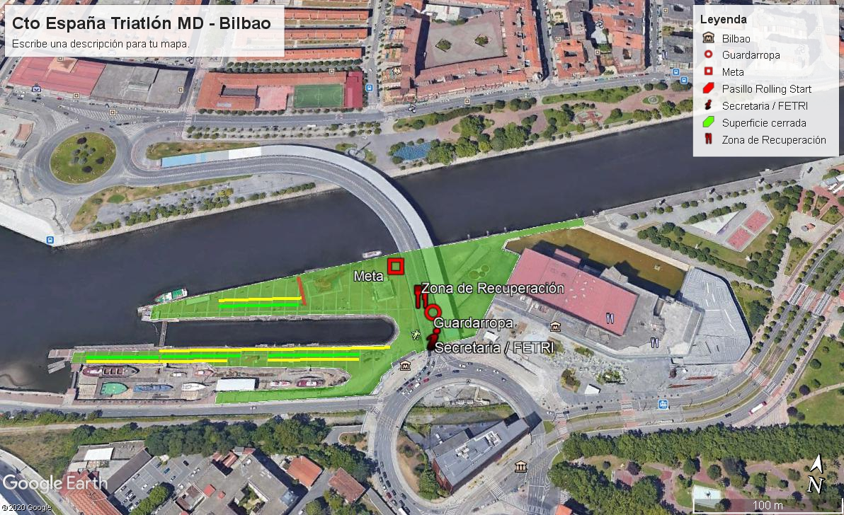
Sede del evento
Sede Central (perímetro seguro SIN espectadores)
Secretaría - Entrega de dorsales e información
Zona de transición
Zona de recuperación y guardarropa
Entrada y salida de la Sede Central
4
2
3
1
5

Slide 6
Cuadro de salidas
Sábado día 26 – Horarios de salidas:
Élite M: 13:30h Rolling Start cada 3”
Élite F: 13:38h Rolling Start cada 3”
GGEE F
Open F
GGEE M
Open M
13:40h Rolling Start cada 3”
por orden ascendente de dorsal

Slide 7
Entrega de dorsales
Debes dirigirte a través de un pasillo dedicado que pone “Acceso deportistas/ acreditados”.
Llegarás a un control de accesos, donde te limpiarás las manos con gel hidroalcohólico y, con un sistema de reconocimiento facial verificando que llevas la mascarilla puesta, se realizará una foto y registro de la toma de temperatura.
Un oficial o personal acreditado, con un sistema electrónico, verificará la documentación. Recuerda tu número de dorsal para facilitar la entrega.
Es obligatorio entregar el cuestionario médico totalmente cumplimentado, para recibir el sobre y el kit de deportista.

Slide 8
Kit del deportista
Sobre con: gorro, pegatinas, dorsal y acreditación (obligatorio llevarla puesta durante el desarrollo del evento).
Los colores de las acreditaciones para deportistas son:
ROJO – ELITE, Grupos de Edad y OPEN
Mascarilla reutilizable Bilbao Triathlon – (recuerda dejarla en la bolsa del guardarropa para recogerla al finalizar la competición).
Bote de gel hidroalcohólico para tu uso personal.
Mascarilla desechable – recuerda que la depositarás en un lugar habilitado al efecto antes de entrar a la zona de salida.

Slide 9
El día de la competición
Eres responsable de depositar tu mochila en el guardarropa y de retirarla tú mismo.
No hay punto de abastecimiento de agua (solo para la zona de recuperación). Es importante que vengas con todo preparado directamente para la competición.
Una vez dentro de la sede, todas las personas están identificadas y registradas por lo que te podrás mover con libertad, siempre haciendo uso de la mascarilla y respetando la distancia social de seguridad.

Slide 10
Servicio mecánico
No habrá servicio mecánico dentro de la sede.
Para cualquier urgencia y última puesta a punto, los amigos de Maestre te atenderán en C/ Licenciado Poza número 60, a escasos 500 m de la sede. Estarán abiertos el viernes de 16.30 a 20h y el sábado desde las 9.30 hasta la hora de salida.
Dirección Google Maps aquí

Slide 11
Control de material
Los oficiales realizarán un reconocimiento visual de la bicicleta y equipamiento, y de manera electrónica registrarán tu dorsal.
Te entregarán tu chip para la competición.
Dirígete a tu espacio asignado en la zona de transición y deposita tu material. Ahí encontrarás tu cesta. Ante las previsiones de lluvia, puede utilizar bolsas o cualquier otro elemento para proteger tu material.
Recuerda que tendrás 2 metros de espacio entre bicicleta y bicicleta.
No puedes estar circulando libremente por la transición salvo para dirigirte a tu espacio asignado.
Las bombas de hinchar deberán dejarse en el guardarropa no pudiendo quedar otro material distinto al de competición.

Slide 12
Procedimientos previos a la salida
El entrenamiento previo de natación, está permitido hasta 10 minutos antes de la primera salida (13:20 nadie en el agua), pero recuerda que es obligatorio el uso de mascarilla cuando se esté fuera del agua. El incumplimiento de esta norma, significará la retirada de la acreditación.
Cuando queden 10 minutos para tu salida, dirígete despacio a la transición en el espacio reservado con tu dorsal.
Respeta la distancia social en todo momento y haz uso de la mascarilla.
La salida se hará en formato Rolling Start de uno en uno cada 3” por orden creciente de dorsal. Una señal acústica marcará el momento de salida de cada deportista.
Una vez en la zona de salida, cuando el deportista que te precede toma la salida, podrás retirar la mascarilla desechable y depositarla en el contenedor habilitado al efecto.

Slide 13
Salida
Todos los deportistas, permaneceréis delante de vuestra bicicleta, desde las 13:20
Por orden de dorsal, y respetando la distancia social en todo momento, iréis en dirección a la zona de salida
Cada 3 segundos, habrá una secuencia de pitidos para que se vayan dando las salidas
Tu tiempo neto comenzará a contar en el momento que tomes la salida

Slide 14
Recorridos
Natación
1 vuelta de 1900 m
Ciclismo
1 vuelta de 82,5 km
Carrera a pie
3 vueltas de 7 km

Slide 15
Tiempos de corte
Natación
50’ a partir de la última salida (aproximadamente 15:00). Se da un tiempo máximo de 3 minutos para iniciar el ciclismo
Ciclismo
Natación + ciclismo (km 30 – Avituallamiento 1): 2h10’ a partir de la última salida
Natación + ciclismo (km 60 – Avituallamiento 2): 3h25’ a partir de la última salida
Fin de ciclismo: 4h30’ a partir de la última salida
Carrera a pie
7h00’ a partir de la última salida.

Slide 16
Natación
1 vuelta de 1900 m, dejando todas las boyas naranjas a la izquierda para finalizar el segmento de natación
Temperatura estimada del agua 20.8ºC
Coincide con la pleamar con lo que apenas habrá la corriente. La natural de la Ría es en contra en el tramo de ida y a favor en el tramo de vuelta.
El uso de neopreno será PERMITIDO para todos los deportistas. No obstante, la temperatura oficial se publicará 1h antes de la salida.
Recuerda que es obligatorio mantener la distancia interpersonal durante el segmento de natación. El incumplimiento de esta norma podrá suponer la descalificación de la competición.

Slide 17
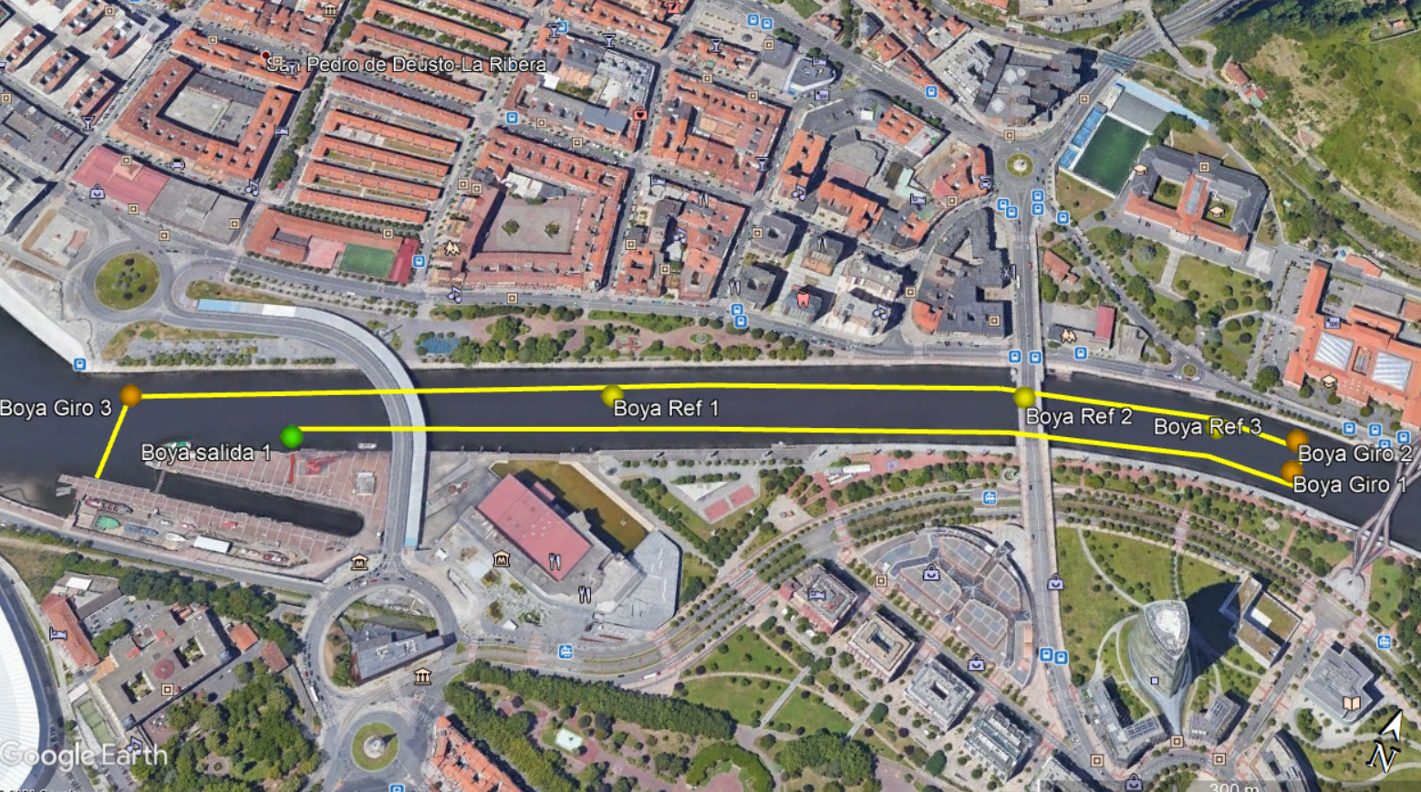
Natación
1 vuelta x 1900 m.

Slide 18
Transición #1
Debes dirigirte a tu posición en la zona de transición.
Deposita todo el material utilizado dentro de tu caja.
Ten cuidado, porque puede haber otros deportistas dejando material o retirando material.
Una vez abrochado el casco, coge la bicicleta y dirígete a la salida de la transición donde encontrarás la línea de montaje, que se encontrará dentro de la sede blindada.
En este caso, la línea estará delimitada por dos banderolas verdes que indican el lugar a partir del cual te puedes montar.

Slide 19
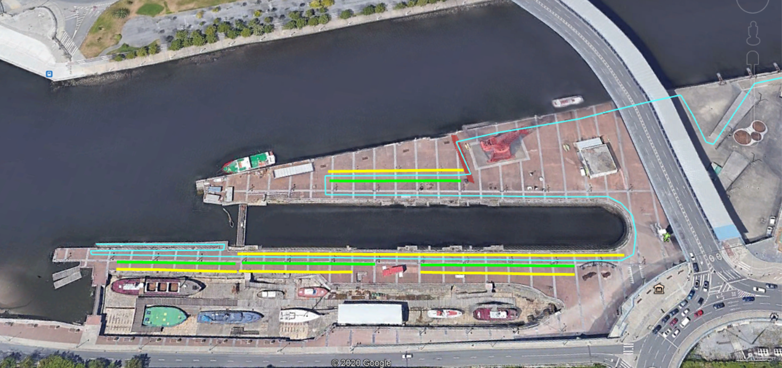
Transición #1
1 vuelta x 1900 m.
LÍNEA CELESTE – SALIDA A CICLISMO
TRANSICIÓN
ELITE
FIN NATACIÓN
TRANSICIÓN GGEE Y OPEN

Slide 20
Ciclismo
1 vuelta x 82,5 km
El circuito es de 1 vuelta de 82,5 km con el tráfico regulado para evitar vehículos en el circuito. En caso de encontrar un vehículo, mantener distancia y la organización se encargará de desviarlo y sacarlo del circuito.
Se deberá circular siempre por el carril derecho habilitado para la carrera. Invadir el carril contrario en cualquier punto supondrá la descalificación.
En esta competición, el “drafting” no está permitido, y la distancia a mantener es de 12 metros. Un deportista podrá adelantar a otro en un tiempo que no exceda de 25 segundos.
Nueva subida desde Larrabetzu a Morga (7km al con pendiente máxima 9%) en km 25. Desnivel positivo total de 855 m.

Slide 21
Ciclismo
1 vuelta x 82,5 km
2 avituallamientos de autoabastecimiento:
Alto de Morga (km 25): Gel de la marca Finisher (Gel de 50gr Finisher Endurance; Finisher Caffeine y Finisher Intensity); Barritas energéticas de la marca Finisher; Agua e Isotónico Finisher Futurpro en botellines ciclistas
Alto de Unbe (km 65): Gel de la marca Finisher (Gel de 50gr Finisher Endurance; Finisher Caffeine y Finisher Intensity); Barritas energéticas de la marca Finisher; Agua e Isotónico Finisher Futurpro en botellines ciclistas
Los residuos deberán ser depositados en las zonas habilitadas. No realizarlo supone una sanción por tiempo de tarjeta amarilla
Por protocolo anti-Covid los productos se depositarán en una mesa y no se darán en mano a los deportistas. Serán los y las triatletas quienes deban parar la bici y recoger el avituallamiento que deseen. Está totalmente prohibido recoger productos sin tener la bici completamente parada.

Slide 22
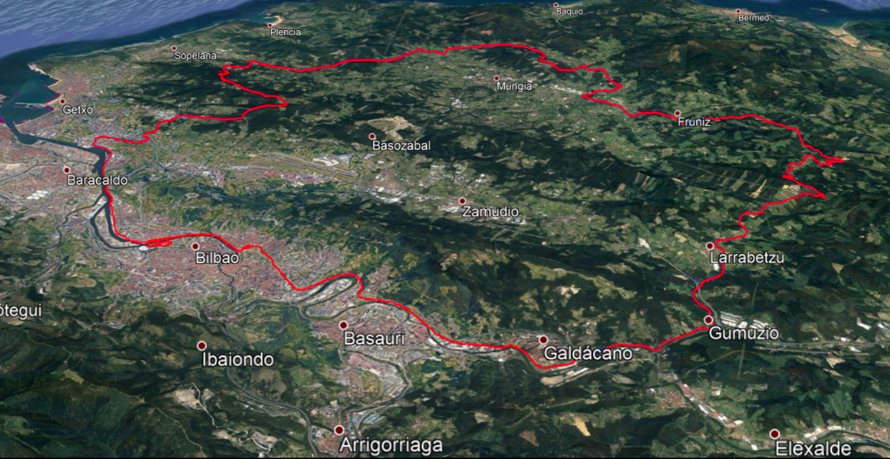
Ciclismo
1 vueltas x 82,5 km

Slide 23
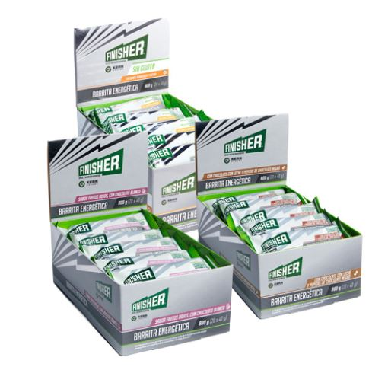
Avituallamiento Ciclismo
Agua en Bidón 33 cl | Gel de 50gr Finisher Endurance; Finisher Caffeine y Finisher Intensity | Barrita de marca Finisher | Isotónico Finisher Futurpro en Bidón 33 cl

Slide 24
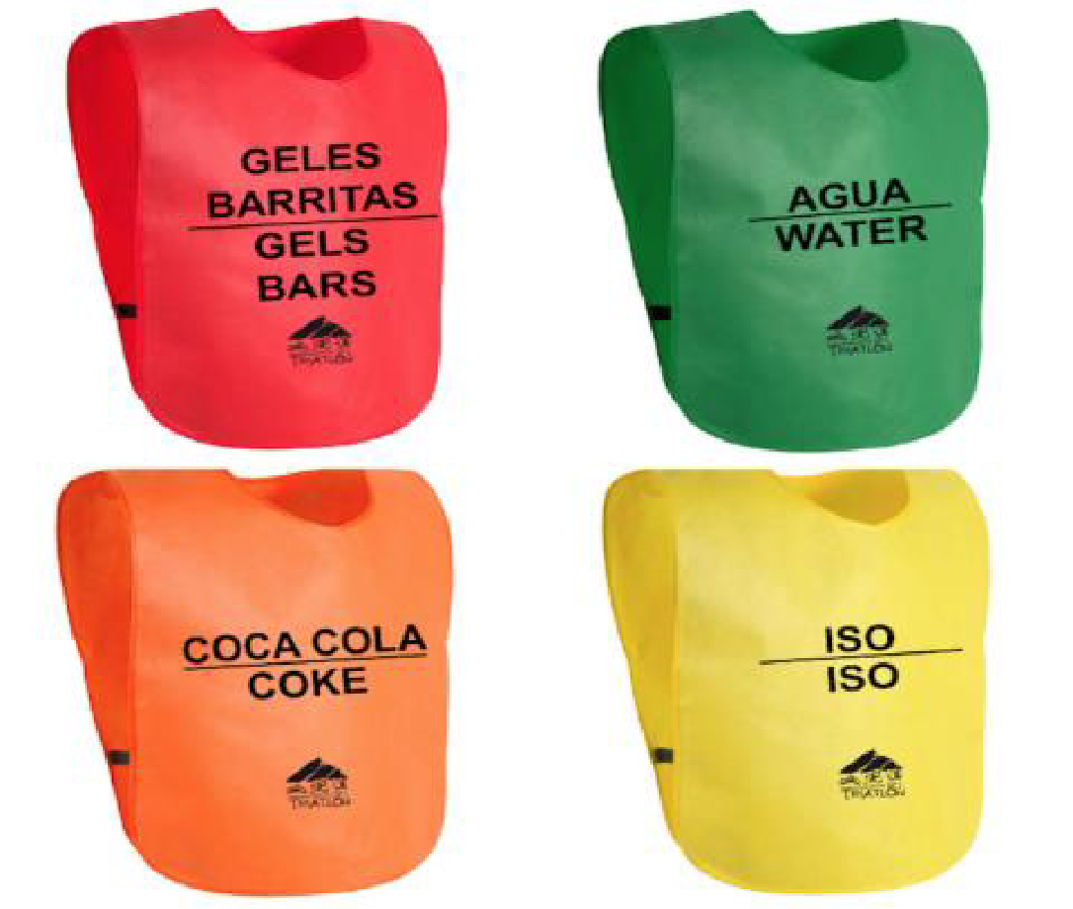
Avituallamiento Ciclismo
Voluntarios con peto específico
80 m.

Slide 25
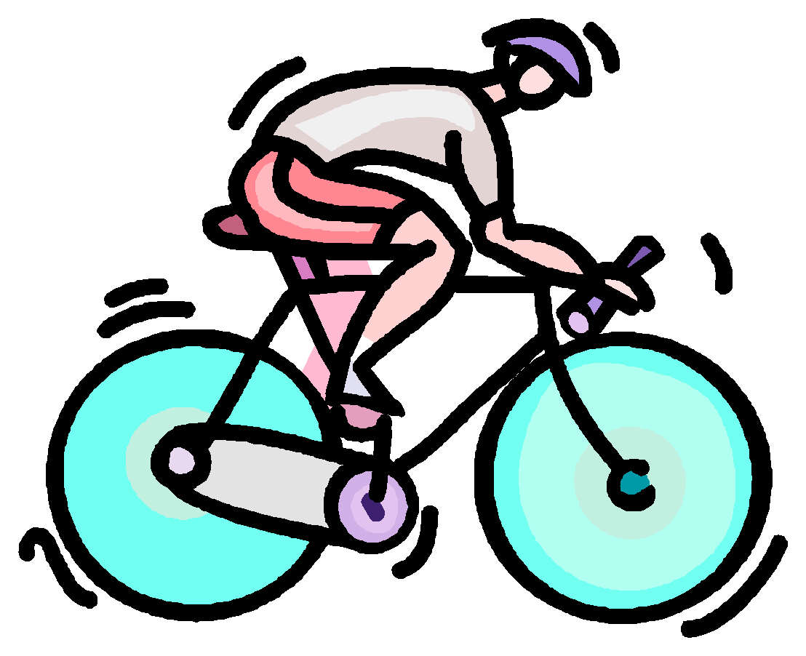
Ciclismo / Infracciones
Distancia legal de 12 m. entre bicicletas
(desde rueda delantera a rueda delantera).
Zona de drafting entre bicicleta y moto: 12m.
Máximo 25 segundos para adelantar y salir de la zona de drafting del deportista que precede.

Slide 26
Ciclismo / Infracciones
Durante el segmento de ciclismo, los oficiales podrán mostrar 2 tarjetas diferentes (azul y amarilla):
Infracción por drafting
Otras infracciones (bloqueo, tirar residuos...)
En el caso de recibir una tarjeta azul, debes detenerte en el siguiente Penalty Box durante 5 minutos.
En el caso de recibir una tarjeta amarilla, debes detenerte en el siguiente Penalty Box durante 30 segundos.

Slide 27
Ciclismo / Infracciones
TARJETA
AMARILLA
STOP
30 SEGUNDOS
PENALTY BOX
TARJETA
AZUL
STOP
5 MINUTOS
PENALTY BOX
TARJETA
ROJA
DESCALIFICACIÓN

Slide 28
Transición #2
Debes desmontar de la bicicleta antes de la línea que estará señalizada con dos banderolas rojas.
Con la bicicleta en la mano dirígete hasta el espacio asignado, deja la bicicleta y desabróchate el casco.
Deposita todo el material utilizado en el ciclismo en la cesta habilitada.
Ten cuidado, porque puede haber otros deportistas dejando material o retirando material. Debes mantener la distancia interpersonal en todo momento.

Slide 29
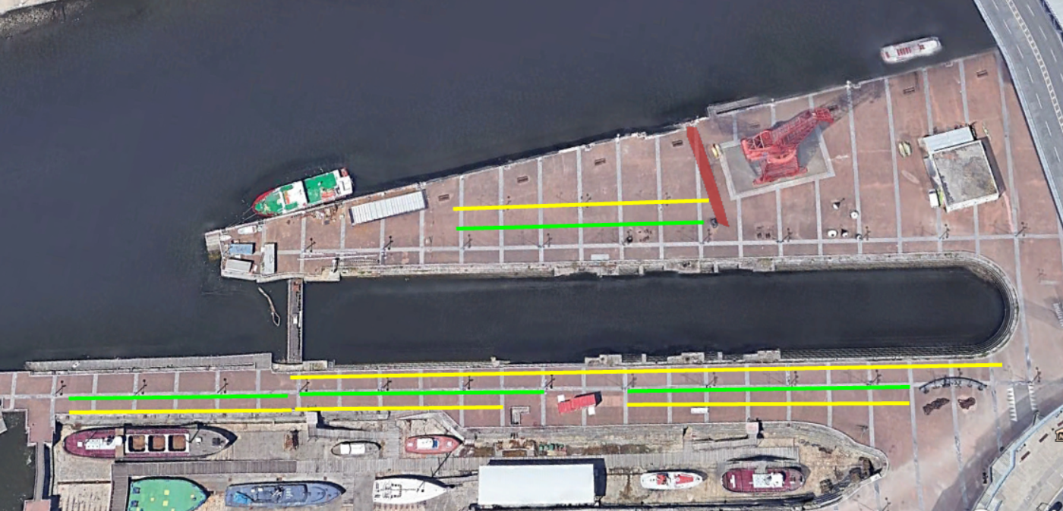
Transición #2
TRANSICIÓN
ELITE
TRANSICIÓN GGEE Y OPEN

Slide 30
Carrera a pie
3 vueltas x 7 km
Recorrido de 3 vueltas de 7 km; Para finalizar la competición se entrará directamente a meta. Circuito totalmente plano.
Habrá tres avituallamientos líquido de autoabastecimiento por vuelta doble que coincidirá con los km 1.75/ 3.3/ 8.75/ 10.75/ 15.75/ 17.75; más uno adicional en cada paso por vuelta dentro de la sede
Los residuos deben ser depositados en las zonas habilitadas.
Recuerda que es obligatorio mantener la distancia interpersonal durante el segmento de carrera de 4 metros, o correr con un ángulo de 45º para poder adelantar. El incumplimiento de esta norma podrá suponer la descalificación de la competición
Control de vueltas en los extremos del circuito

Slide 31
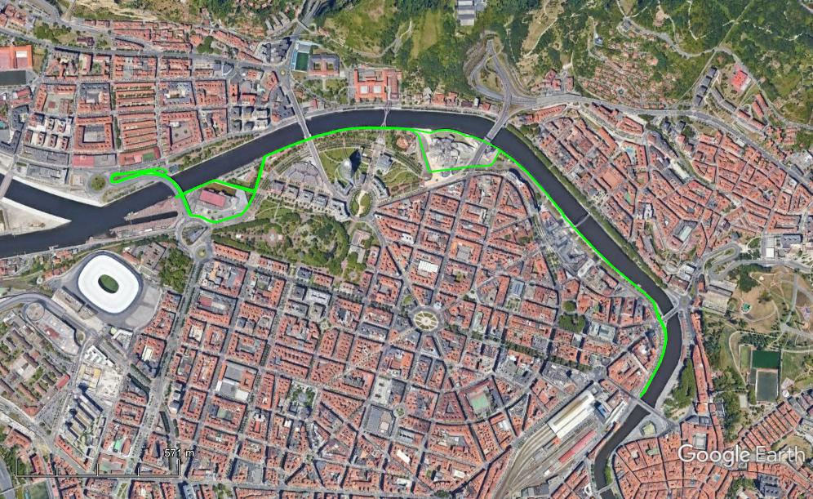
Carrera a pie
3 vueltas x 7 km

Slide 32
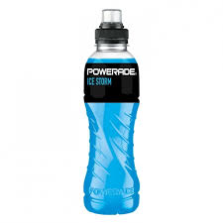
Avituallamiento Carrera
Agua en Botella 33 cl | Gel de 50gr Finisher Endurance; Finisher Caffeine y Finisher Intensity | Powerade en Botella 50 cl

Slide 33
Avituallamiento Ciclismo
Voluntarios con peto específico
80 m.

Slide 34
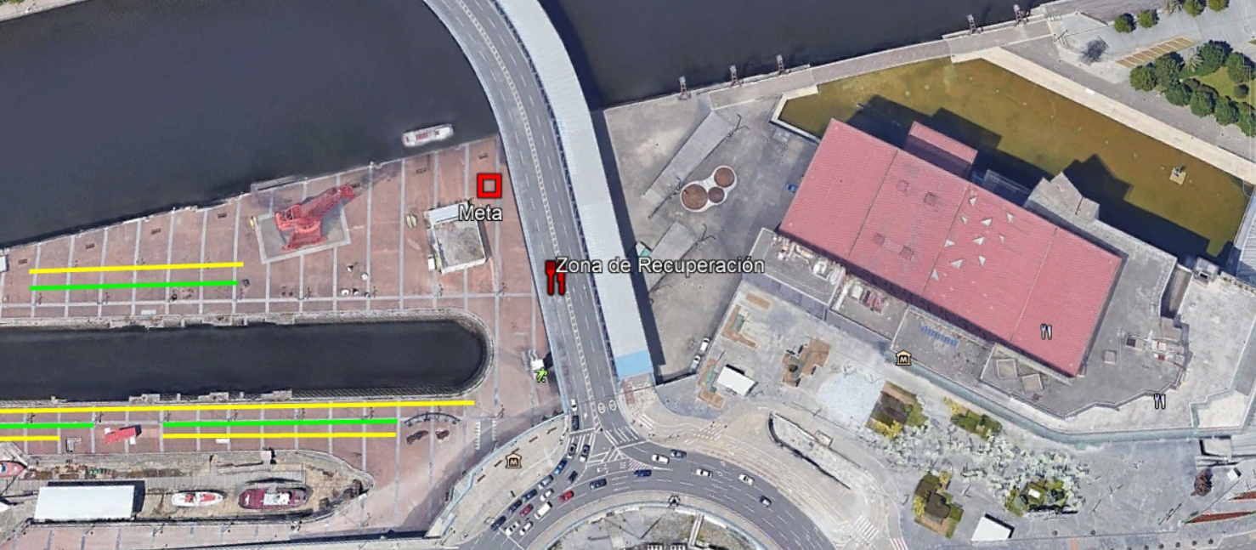
Vueltas / Meta

Slide 35
Fin de Carrera, llegada a Meta
Una vez cruces la línea de meta, no te detengas, continúa caminando
Habrá voluntarios esperando en la llegada para entregarte una mascarilla desechable que deberás ponerte antes de abandonar esa zona.
Entrega tu chip al colocarte la mascarilla.
Dirígete a la zona de recuperación, donde tendrás bebida y barritas energéticas.
Si crees que estás en posición de medalla o te notificamos que debes ir al podio, hazlo inmediatamente, pues las entregas serán finalice cada competición.

Slide 36
Entregas de medallas
Es obligatorio hacer uso de la mascarilla reutilizable que te hemos entregado, para subir al podio.
NO habrá entregas de premios a los clubes; les daremos las medallas y trofeos a un técnico del club.
NO están permitidas las fotos grupales ni actos similares en el podio; en todo momento se debe mantener la distancia interpersonal.

Slide 37
Salida de la sede
Si has finalizado la competición y no tienes que ir al podio, retira el material bajo las indicaciones de los oficiales.
Dirígete a la puerta de salida con el material.
Una vez fuera de la sede, sigue respetando las normas de uso obligatorio de mascarilla y distancia social.

Slide 38
Previsión metereológica

Slide 39
#VUELTARESPONSABLE

